Slide 1

Programmation avancée (Python)
Université Abdelhamid Ibn Badis – Mostaganem
Faculté des Sciences Exactes et de l’Informatique
Département de Mathématique et Informatique
MASTER IA4IOT
2022 - 2023

Slide 2




La matière
Unité d’Enseignement Méthodologique 1 (UEM1)
Volume horaire total de 45H
1 cours
1 TP
Travail personnel 60H
Coefficient = 3 (Cloud Computing 2)
Crédits = 5
Evaluation
Contrôle continu 40%
Examen 60%
Evaluation
Contrôle continu 40%
Examen 60%
Contrôle continu : [Test TP + (Évaluation en TP + Travail personnel + Assiduité)] / 2 (40%)
Examen : 60%

Slide 3
Contenu
01. Introduction
02. Langage Python
Introduction à Python
Installation et configuration
Introduction à Jupyter
Types et opérations de base, structures de contrôle, fonctions, fichiers, classes, exceptions, modules
03. Analyse de données
04. Visualisation des donées
05. IA et AA
NumPy et Pandas
Matplotlib, Seaborn, Pandas, Plotly et Cufflinks
Régression, KNN, SVM, K Means, ACP, …
scikit-learn
NLTK

Slide 4

Environnements virtuels
Permettent de mettre en place des installations virtuelles de Python et/ou librairies
Permettent de disposer de différentes versions de Python et/ou librairies et de les activer/désactiver à selon les besoins
Python 3.1
Numpy 1.14
Pandas 1.0
Python 3.5
Numpy 1.20
Python 3.7
Numpy 1.14
Pandas 1.3

Slide 5
Exemple d’utilisation des environnements virtuels
Besoin de créer un programme en utilisant différentes versions d’une librairie
Par exemple :
Un projet créé en utilisant la version 1.0.1 de SciKit-Learn
La version 1.1.2 est disponible
Tester si le projet peut tourner sous cette version sans problèmes
Python 3.10
SciKit-Learn 1.01
Python 3.10
SciKit-Learn 1.1.2

Slide 6
Environnements virtuels
Il existe une libraire appelée virtualenv pour les distributions normales de Python
Anaconda possède son propre gestionnaire d’environnements virtuels qui est plus simple à utiliser
https://conda.io/projects/conda/en/latest/user-guide/tasks/manage-environments.html

Slide 7
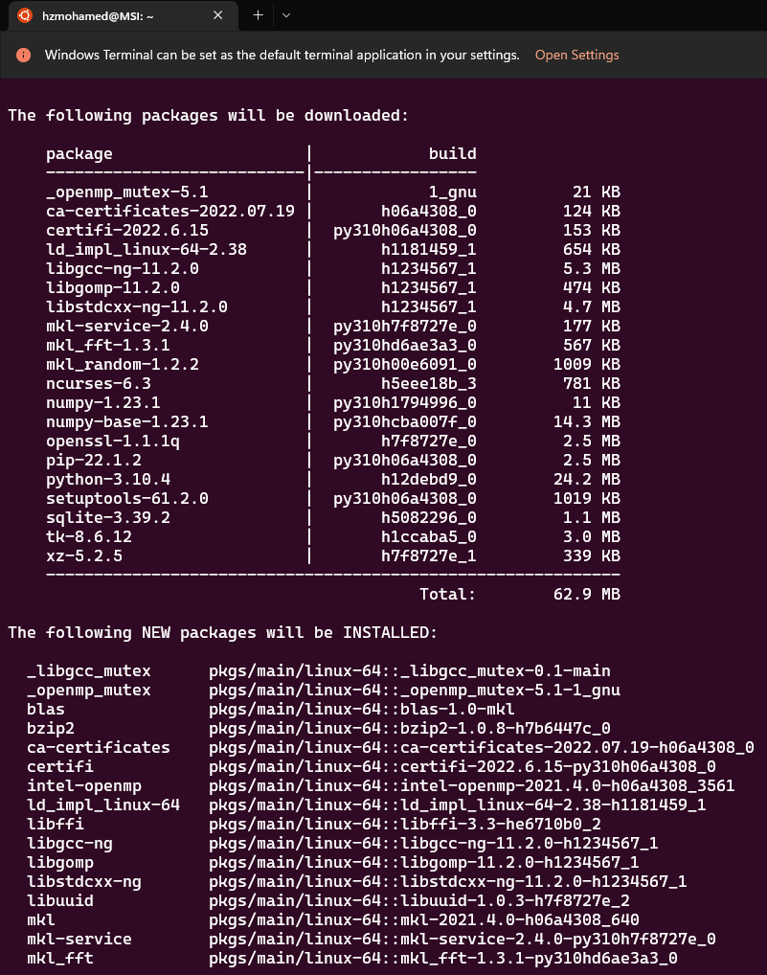
Création d’un nouvel environnement
Utiliser la commande conda create
--name [NOM_ENV] par exemple –name monenv
[LIBRAIRIE_BASE] par exemple scipy OU scipy=0.17.3
[PYTHON_VERSION] par exemple python=3.9 (sinon la version installée sera utilisée)
conda create --name monenv numpy

Slide 8
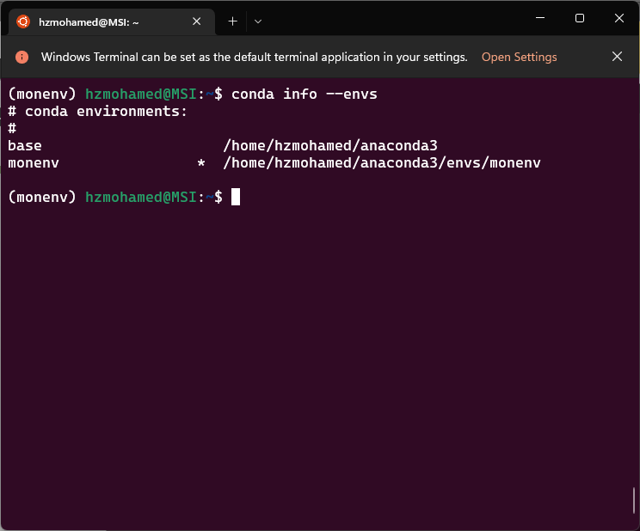
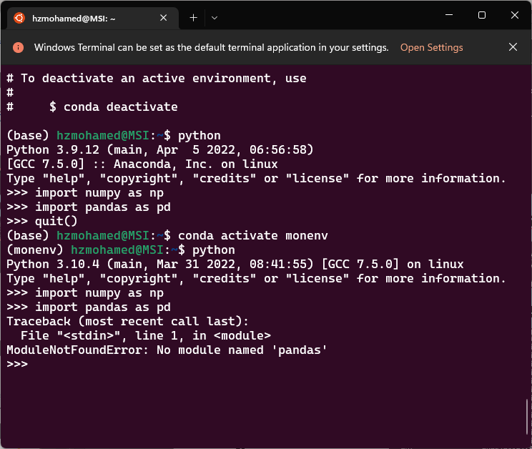
Activation/Désactivation d’un environnement
conda activate monenv
Liste des environnements créés
conda info --env
quit()
conda install pandas
conda deactivate

Slide 9
Types de de données
Texte
Mapping
str
dict
Numérique
Set (ensemble)
int, float, complex
set, frozenset
Séquence
Booléen
list, tuple, range
bool
Binaire
None (null)
Bytes, bytearray, memoryview
NoneType

Slide 10
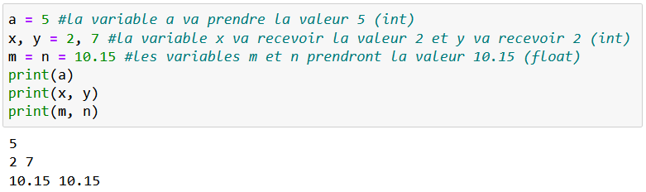
Variables et affectation
Une variable est utilisée pour stocker une donnée qui sera identifiée grâce à son nom
Affichage

Slide 11
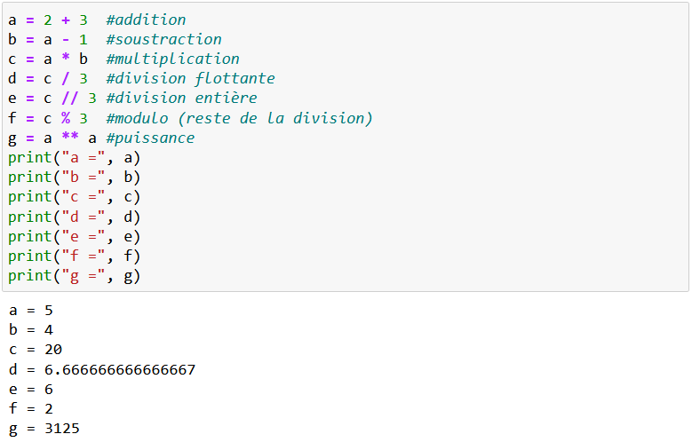
Opérateurs arithmétiques
+, -, *, /, %, //, **
Affichage

Slide 12
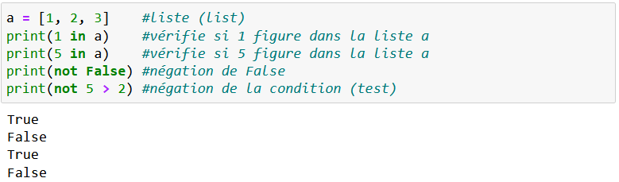
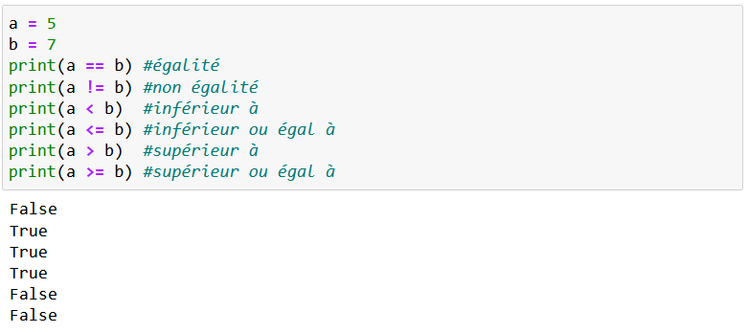
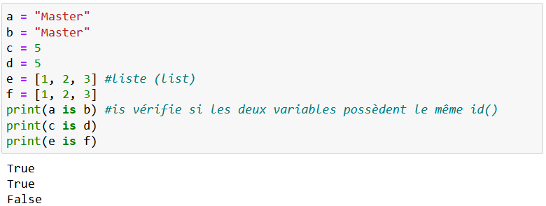
Opérateurs logiques
==, not, is, is not, <, >, <=, >=, in, not in
Affichage

Slide 13
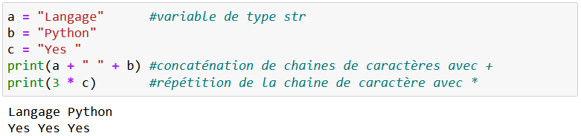
Opérateurs de chaines
Utilisés pour manipuler les chaines de caractères + et *
Affichage

Slide 14
Opérateurs composés
Ces opérateurs permettent d’effectuer deux opérations arithmétiques à la suite :
Opérateur | Exemple | Equivalent | Résultat
= | n = 5 | n = 5 | 5
+= | n += 2 | n = n + 2 | 7
*= | n *= 1.5 | n = n * 1.5 | 10.5
/= | n /= 2 | n = n / 2 | 5.25
%= | n %= 2 | n = n % 2 | 1.25
//= | n //= 1 | n = n % 1 | 1.0
**= | n **= 2 | n = n ** 2 | 1.0

Slide 15
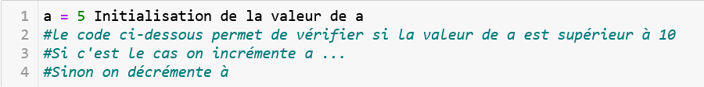
Les commentaires
Les commentaires rendent le code facilement compréhensible
Utilisés pour décrire le but des fonctions, classes ou certaines instructions plus ou moins complexes
Un commentaire est une ligne de texte que Python n’exécutera pas
Pour écrire un commentaire il faut utiliser #
Possibilité de créer un commentaire multilignes en commençant chaque ligne par #

Slide 16
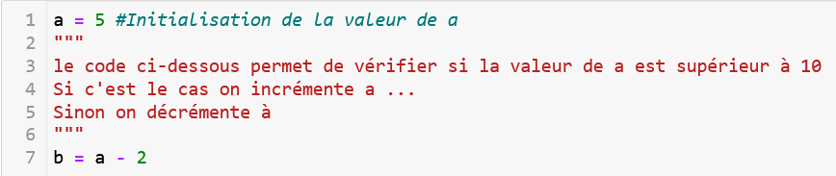
Les commentaires
Pour simplifier les commentaires multilignes, on met le commentaire dans un bloc commençant et se terminant avec des guillemets " " "

